Slide 1
Examen de las inversiones
Efectivo básico
Efectivo estratégico
MBS Capital Advice

Slide 2
Mercados
Desde finales de 2018, la rentabilidad de los mercados ha estado por encima de las previsiones debido al aumento de las valoraciones.
La valoración de algunos mercados de renta variable e inmobiliarios están en el segmento superior de su rango histórico.
Los tipos de interés se mantienen cercanos a cero (negativos en el caso de CHF y EUR).
Un aumento en la valoración supone mayor riesgo para la cartera de inversión y limitan el potencial alcista.

Slide 3
El rendimiento de los mercados ha sido favorable

Slide 4
Pero la rentabilidad ha caído

Slide 5
La valoración de los mercados de renta variable de los EE.UU. es alta desde una perspectiva histórica
EE.UU.

Slide 6
Una valoración alta ha sido presagio de malos rendimientos
Mercado de los EE.UU. entre 1920 y 2020
a

Slide 7
La valoración ha contribuido a la mayor parte del rendimiento reciente
Fondos en activos inmobiliarios suizos entre 1995 y 2021

Slide 8
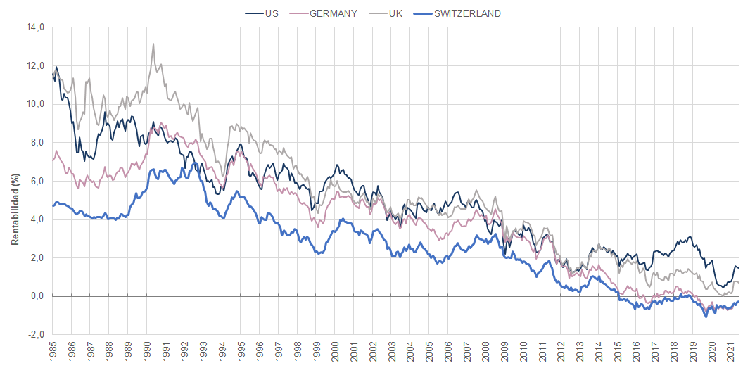
Los tipos de interés son bajos desde una perspectiva histórica
EE.UU. ALEMANIA REINO UNIDO SUIZA
ALEMANIA

Slide 9
Expectativas de rendimiento
Los bajos tipos de interés y la valoración elevada de la renta variable y del sector inmobiliario reducen las expectativas de rentabilidad a largo plazo.
Cabe esperar más períodos de elevada volatilidad en los mercados.
Las fuertes ganancias por inversiones realizadas en los últimos años ayudan a amortiguar esa volatilidad.
Si bien es probable que se produzcan períodos de volatilidad, las asignaciones estratégicas de las carteras siguen ajustándose a los objetivos de inversión y los horizontes temporales establecidos en la política de inversiones.
La CAI comprueba continuamente que las estrategias de las carteras se correspondan con los objetivos a largo plazo.
La gestión disciplinada de la cartera, la sólida capacidad de permanencia y la reorganización sistemática aplicada por la CAI desde 2018 han sido claves para el éxito de las inversiones. Estos factores siguen siendo cruciales para seguir alcanzando los objetivos de inversión a largo plazo de la Organización.

